Slide 1
Direito Público e Direito Privado

Slide 2
As grandes dicotomias
Direito Natural e Direito Positivo
Direito Material e Direito Processual
Direito Público e Direito Privado
Direito, Política e Governo
Direito, Mercado e Família
“O direito público compreende o Direito Constitucional e todas as outras partes do direito que estabelecem e empoderam o Poder Executivo e outras agências de governo”.
“O direito privado compreende as áreas em que pessoas de status equivalente relacionam-se umas com as outras enquanto tais”.
MacCormick, Institutions of Private Law

Slide 3
Direito Público x Privado
“D. Público” e “D. Privado”: tipos normativos extremos
 | Direito Público | Direito Privado
Interesses | Interesse público | Autonomia privada
Sujeitos | Entes públicos e privados | Entes privados, ou sob regime de direito privado
Relação | Submissão | Paridade
Politicidade | Forte | Fraca
Imperatividade | Forte | Fraca
Dimoulis, Manual de Introdução ao Estudo do Direito, p. 244

Slide 4
(In)disponibilidade do direito
Direito Processual (processo constitucional, processo civil, processo penal, processo trabalhista, processo administrativo...)
Direito Constitucional (competências, processo legislativo)
Direito Público
+ + + + + + Autonomia - - - - - -
Normas de obrigação com baixa disponibilidade
(Direito Penal, Tributário, Administrativo, Regulatório ...)
Normas de obrigação com média disponibilidade
(Direito Trabalhista, Direito do Consumidor...)
Direito Privado
Normas de obrigação com alta disponibilidade
(Direito contratual, Direito comercial...)

Slide 5
Direito Privado e Função Social
Art. 5º, XXII e XXIII: é garantido o direito de propriedade; a propriedade atenderá sua função social;
Art. 170. A ordem econômica, fundada na valorização do trabalho humano e na livre iniciativa, tem por fim assegurar a todos existência digna, conforme os ditames da justiça social, observados os seguintes princípios:
III – função social da propriedade
Art. 182, § 2º - A propriedade urbana cumpre sua função social quando atende às exigências fundamentais de ordenação da cidade expressas no plano diretor.
Art. 184. Compete à União desapropriar por interesse social, para fins de reforma agrária, o imóvel rural que não esteja cumprindo sua função social…
“O contrato, a propriedade, a família, a função social, a boa-fé, todos eles passam agora pelo crivo constitucional. Tratar de algum desses temas sem fazer uma releitura dos institutos privados à luz da Constituição de 1988 é fazer trabalho lacunoso, sem o rigor jurídico-científico assaz necessário aos juristas”.
(Fachin, O Direito que foi privado, Rev. Inf. Leg. 145)

Slide 6
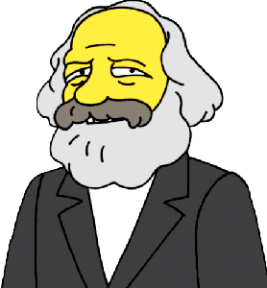
Função social da propriedade
Constituição de 1988, art. 5º, XXII e XXIII:
É garantido o direito de propriedade;
A propriedade atenderá sua função social.
Art. 170. A ordem econômica, fundada na valorização do trabalho humano e na livre iniciativa, tem por fim assegurar a todos existência digna, conforme os ditames da justiça social, observados os seguintes princípios: (…)III – função social da propriedade
Função social e tipos de bens privados:
Bens de consumo?
Bens de produção?
Bens culturais?

Slide 7
Função social e PPBP
Propriedade privada de bens de produção (PPBP): opção político-econômica
Vantagens: Eficiência, redução de custos, circulação de riquezas.
Desvantagens: desigualdade, submissão das necessidades gerais a interesses econômicos de poucos.
Função social da propriedade empresária:
Recuperação de empresas (Lei 11.101/2005)
Economia popular
Proteção da concorrência
Distribuição de lucros
Proteção de acionistas

Slide 8
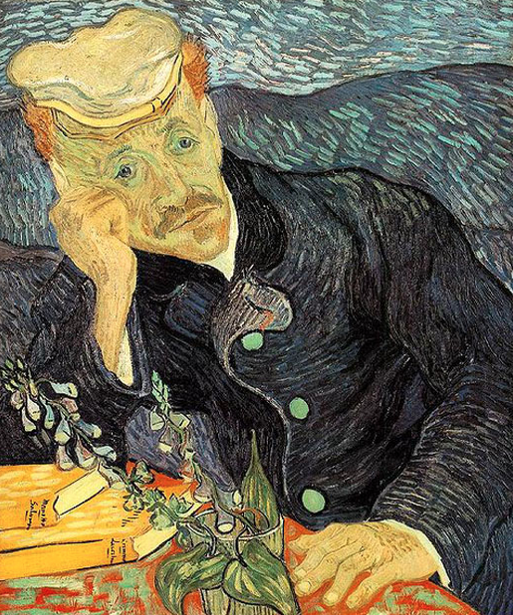
Função social dos contratos
Código Civil de 2002, art. 421: “A liberdade de contratar [liberdade contratual] será exercida em razão e nos limites da função social do contrato.”
Art. 2.035, p.u.: “Nenhuma convenção prevalecerá se contrariar preceitos de ordem pública, tais como os estabelecidos por este Código para assegurar a função social da propriedade e dos contratos”.
Proteção dos vulneráveis contratuais (Ex: c. de adesão).
Preservação do equilíbrio contratual
Proteção da dignidade humana e dd. de personalidade
Nulidade de cláusulas abusivas
Van Gogh, Retrato do Dr. Gachet, 1890 (USD 82.5 mi)
Notes:
-proteção dos vulneráveis, ex: nulidade da cláusula de renúncia antecipada a direito de indenização e retenção por benfeitorias necessárias em contrato de locação feito por adesão.
-proteção de dignidade humana: limite de internação em emergência hospitalar, negação de tratamento, etc.
-cláusulas abusivas: repasse do custo administrativo, taxas, etc., ao consumidor (ex: contratos de financiamento bancário, cobrança de pacote de mensalidade da conta aberta para fins de financiamento). Testamento com desejo de morte de ser enterrado com obra de arte valiosa.
-Art. 2.035 – sendo de ordem pública, cabe intervenção do MP e pode ser conhecida de ofício pelo juiz (abusividade dos contratos, p. ex.).

